Slide 1
Begunci

Slide 2
Na tisoče so jih pripeljali vlaki tiste dni sem gori na daljni sever. Videl si jih, kako so se zgrinjali na trgu pred postajo — zagoreli, ponosni. Toda samo za nekaj trenutkov. Razpršili so se nenadoma, kakor so bili prišli. Človek ni utegnil niti pregledati vseh in pozdraviti znancev, ki so se nahajali bržkone med to množico. Izginili so in so odhiteli; pa se niso niti pozdravili. Oddahnili so se, ko je bil vsak zase; kajti v duši in očeh je bila bolest. Vsak jo je čutil v sebi, pa mu je bilo neznosno, če je videl v očeh svojega rojaka isto gorje, kot je je nosil v svoji duši. — Razpršili so se tisoči, pa se naselili v skritih hišicah zunaj mesta. Med zelenimi vrtovi, v sencah košatih dreves so se poskrili, kot bi se bali solnčnih žarkov tam zunaj — žarkov rezkega severa, ki se razgrinja hladno in mrzlo vseokrog. In tam ždi vsak zase. Oči so postale hladne, iz njih je izginil ves ogenj, ki so ga prinesle iz daljnega juga. In nihče ne ve in nihče ne sluti gorjá, ki spi v tistih očeh. Le sami znajo za tisto gorje. Zato pa se izogibajo drug drugega, ker jim je hudo, da vidijo v očeh svojega rojaka tisto strašno, ki se skriva v njihovi lastni duši.

Slide 3
Josip Vandot, Begunci (Edinost 1916)

Slide 4
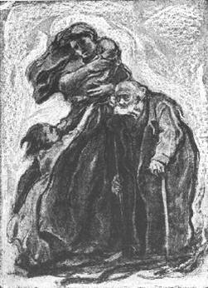
Fran Tratnik in Alojz Gradnik: Begunci, 1917

Slide 5
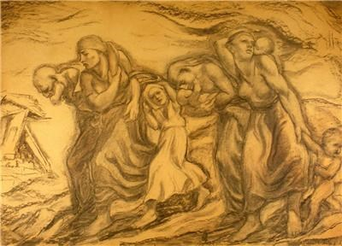
Fran Tratnik in Alojz Gradnik: Begunci, 1917

Slide 6
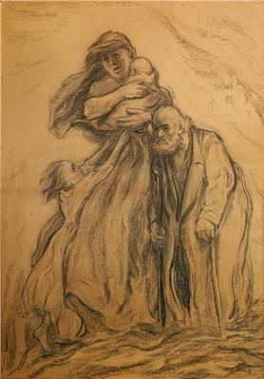
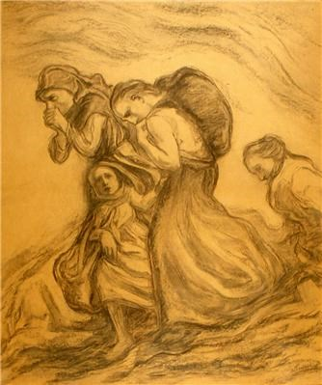

Slide 7
1915--1916 NOVO LETO STAREGA BEGUNCA
Nocoj spet leto odpade -- ko kaplja z drevesa,
ki veter jesenski ga strese. Nocoj s kom, s kom,
naj si v roke sežem? Bežeči vlak je moj dom,
in moji drugovi so ropotajoča kolesa.
O beži, bolj beži še vlak, moje misli razženi.
O beži, bolj beži še leto iz večnosti vrat,
da te ne prekolnem k slovesu. Morilec in tat
v moji hiši si bilo. Čemú prizaneslo si meni?
In ti, novo leto pred mano, nemila tujina
pred mano, kaj imata záme, da k vama bežim?
Stresi, stresi veter še mene, da ne zapustim
te zemlje -- ker v tebi še grobi so lahki, o domovina!

Slide 8
Gradnik, Molitev beguncev
1
Ko listje smo, ki z vetrom leta.
Smo, ko brez gnezda plašne ptice
in ko brez rose smo cvetlice,
a nismo, nismo brez očeta.
Kdo solze naše nam izbriše,
kdo vrne mir naj bregom Soče,
če Ti ne storiš tega, Oče?
O pelji spet nas v naše hiše,
kot peljal Izraelov rod
si iz puščave. Ker v tujini,
nikjer tako kot v domovini
srce ne čuti Te, Gospod.
2
Gospod, o Bog, saj vemo, da si z nami,
da nisi ž njimi Ti, ki se v škrlat
oblačijo in ki od svojih vrat
podijo nje, ki jih s solzámi
prosijo za prenočišče.
Sam veš, kako človeku je, ki išče
kamena, da nanj položi svojo glavo.
Ti, ki živali vsaki daš ležišče,
če doma ne -- daj nam postelje pod zeleno travo!

Slide 9
Gradnik, Pesmi starega begunca
I
Zakaj te nisem hotel prej spoznati?
Zdaj, ko zapuščam te in se bojim,
da morda te za vedno izgubim,
šele spoznavam prav, kaj si mi bila.
Zdaj ko zapuščena in osamela
bežé pred mano tvoja bela sela,
in zdaj, ko si se vsa očem že skrila --
zdaj šele ljubim prav te, mati, mati!
II
Zapuščam zadnji te, oj v dolgi vrsti,
so dolgo že pred mano šle množine
tvojih otrok. Glej, videl sem jih mnoge,
ki so za pot jim bile lahke noge,
ker so kot bilke, ki se v tvoji prsti
še niso vrasle. Tvoj je samo tisti,
o domovina, ki ko hrast izrut je: četudi listi
so vetrom plen -- ostale v zemlji so najtanjše korenine.
III
O korenine naše v zemlji speče!
Kar solz se v hišah naših zdaj prejoče,
in kar krvi pijó bregovi Soče,
molitve, jok in kljubujoče kletve,
te pesmi naše nevesele setve
vse, vse naj v vaše tanke žile teče,
da kedar zanje, ki jih naše žene
rodile niso še, bi pozabljęne
te pesmi bile, ki smo mi jih čuli,
jih bodo naši lesi zopet rjuli.
IV
Jaz sem le ena trava tvojih polj
in sem samó en kamen tvojih gor
in samo ena kaplja tvojih vod.
A vendar nosim v srcu zdaj povsod
vsa tvoja polja, vode vse in gore,
in kar oko objeti več ne more,
se v dušo zdaj potaplja bolj in bolj.
V
O domovina! Glej, iz zemlje tvoje,
vsesal vse soke tvoje sem davnine.
Moč tvoja moja je in bolečine
so tvoje zdaj vse bolečine moje.
Zdaj vem, da sem le kri od tvoje krvi,
da samo kratka nit sem v dolgi vrvi,
ki spleta se iz prošlega v bodoče.
Smrt, moja smrt -- naj pride kedar hoče,
ker, kjer se v vrvi ena nit konča,
se samo z novo nitjo zavozla.

Slide 10
Gradnik, Begunci
5
Slednji da kópljejo jam novo vrsto.
Slednji dan nósijo krsto za krsto.
V spanju še našla ne bova pokója,
če ne bo ena še tvoja in moja.

Slide 11
Begunci na Wikipediji
Begunec
Begunci iz Posočja 1916-19
Begunsko taborišče

Slide 12
Izrazje
begunec
izgnanec
izseljenec
emigrant
zdomec
migrant
priseljenec
pritepenec
optant
begunec
begavček
ubežnik
Pobegniti z mesta nesreče
Eskapizem
Pobegniti iz zapora
Vojaški begunec
Bežigrad ‚refugij‘, ‚zatočišče‘

Slide 13
Alternative begu
Beg
Spopad
Podreditev
Ignoranca

Slide 14
Pred kom/čim bežimo?
Pred tujo nevarnostjo
Utrudil sem se podobe svojega plemena in se izselil (Šalamun)

Slide 15
Begunci v literaturi
Slovenci kot begunci
Tuji begunci

Slide 16
Mojca Pokrajculjana Wikiviru
Mojca Pokrajculja je pometala hišo in našla med smetmi krajcar. Zanj si je kupila piskrček. Zvečer je zlezla vanj, legla in zaspala. Zunaj pa je bil hud mraz in padala je slana. Mojco Pokrajculjo je zbudilo močno trkanje na vrata njene hišice.
»Kdo je zunaj?« je vprašala.
»Jaz sem, lisica. Oh Mojca Pokrajculja, lepo te prosim, pusti me k sebi, zunaj brije burja in pritiska mraz. Zmrznem, če me ne vzameš pod streho!« je javkala.
Mojca Pokrajculja pa se ni dala kar tako pregovoriti in je dejala: »Če kaj znaš, ti odprem, drugače ne!«
»Šivilja sem,«je odgovorila lisica.
Mojca Pokrajculja je spustila lisico v piskrček. Legli sta in takoj zaspali. Še preden sta se v spanju prvič obrnili, je že spet trkalo na vrata. Ko je Mojca vprašala, kdo spet trka, je zajavkalo: »Oh, Mojca Pokrajculja, lepo te prosim, zunaj je burja, slana pada in jaz zmrzujem. Volk sem in izučen mesar.« […]

